Slide 1
Задача «Кандидаты и избирательные объединения» подсистемы автоматизации избирательных процессов ГАС «Выборы»

Slide 2
ПЕРЕЧЕНЬ ОСНОВНЫХ ФУНКЦИЙ
Настройка и формирование специализированного программного изделия по подготовке документов (в бумажном и машиночитаемом виде) политическими партиями и кандидатами
Ввод и обработка сведений о ходе выдвижения и регистрации кандидатов, списков кандидатов (вкл. контроль выполнения требований законодательства), в том числе для размещения данных в сети Интернет
Подготовка данных для направления в органы, осуществляющие проверки сведений, представленных кандидатами
Информационное взаимодействие с Банком России (с участниками финансового рынка)
Проведение компьютерной жеребьевки
Подготовка текстов избирательных бюллетеней (в том числе для КОИБ и КЭГ)
Распределение депутатских мандатов
Формирование статистических и иных отчетов

Slide 3
Настройка и формирование специализированного программного изделия по подготовке документов (в бумажном и машиночитаемом виде) политическими партиями и кандидатами
Настройка входных и выходных параметров программного изделия (в том числе определение полей, обязательных для заполнения)
Настройка шаблонов формируемых отчетных форм (списков и заявлений кандидатов, доверенных лиц, уполномоченных представителей, заявлений)
Подготовка дистрибутива программного изделия для передачи политическим партиям и кандидатам, а также для размещения в сети Интернет

Slide 4
Ввод и обработка сведений о ходе выдвижения и регистрации кандидатов, списков кандидатов
Импорт данных, полученных в машиночитаемом виде/«Ручной ввод»
Контроль выполнения требований законодательства
Формирование проектов документов избирательной комиссии (списков кандидатов, доверенных лиц, уполномоченных представителей)
Ввод информации о принятых постановлениях избирательных комиссий о регистрации (об отказе в регистрации) кандидатов, списков кандидатов, об изменении статуса кандидатов
Передача введенных данных в ЦИК России, в том числе для автоматического размещение данных в сети Интернет

Slide 5
Подготовка данных для направления в органы, осуществляющие проверки сведений, представленных кандидатами. Информационное взаимодействие с Банком России (с участниками финансового рынка)
Выгрузка данных в ФНС России
Выгрузка данных в Росфинмониторинг
Динамически настраиваемые отчеты
Информационное взаимодействие с Банком России (с участниками финансового рынка):
формирование на КСА ЦИК России пакетного файла-запроса в Банк России;
шифрование файлов-запросов и расшифровка файлов-ответов;
загрузка на КСА ЦИК России в базу данных ГАС «Выборы» сведений из файлов-ответов;
пересылка с КСА ЦИК России на КСА ИКСРФ загруженных сведений, полученных от участников финансового рынка; пересылка сведений с КСА ИКСРФ на КСА ТИК
сопоставление сведений, загруженных из файлов-ответов участников рынка, со сведениями о доходах и имуществе, предоставленными кандидатами

Slide 6
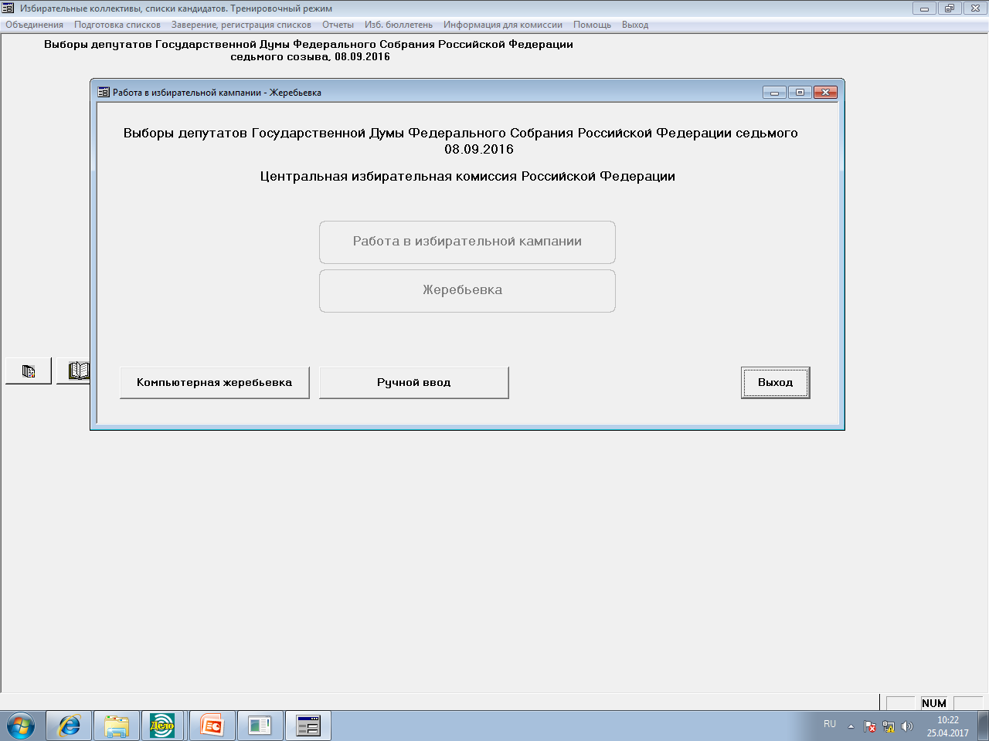
Проведение компьютерной жеребьевки

Slide 7
Notes:
До начала проведения жеребьевки обеспечивать возможность настройки формы протокола жеребьевки:
Для этого можно перейти к настройке протокола

Slide 8
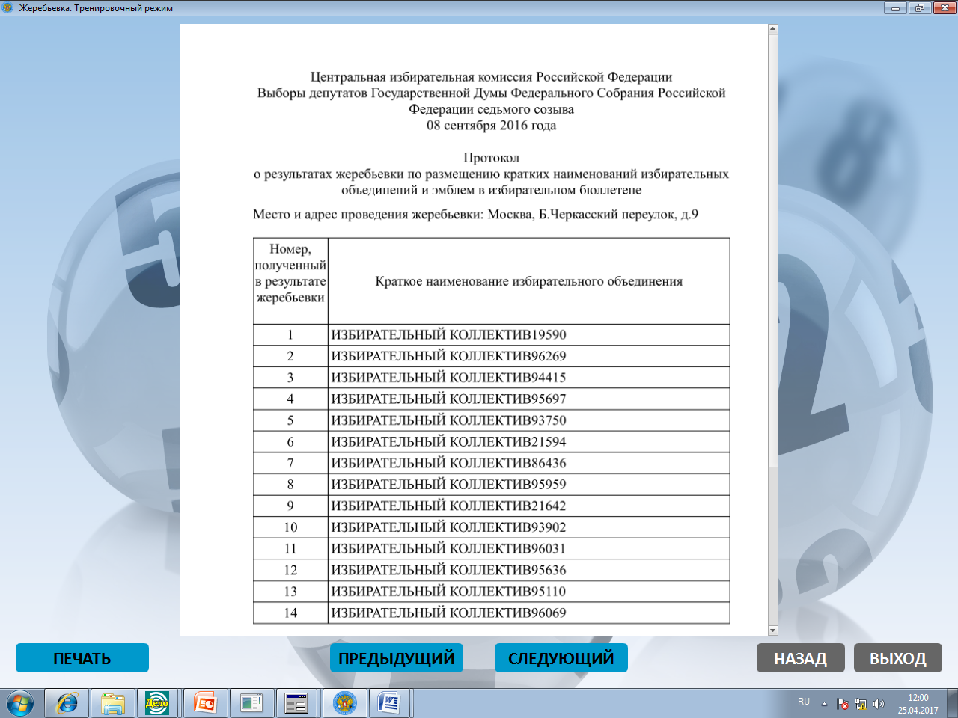

Slide 9
Подготовка текстов избирательных бюллетеней (в том числе для КОИБ и КЭГ)
Автоматическое формирование избирательного бюллетеня (с учетом выбытия кандидатов)
Автоматическое включение эмблем избирательных объединений
Возможность настройки шаблона бюллетеня (установление единой формы и единого формата для всех округов)
Формирование бюллетеней для КОИБ и электронных бюллетеней для КЭГ

Slide 10
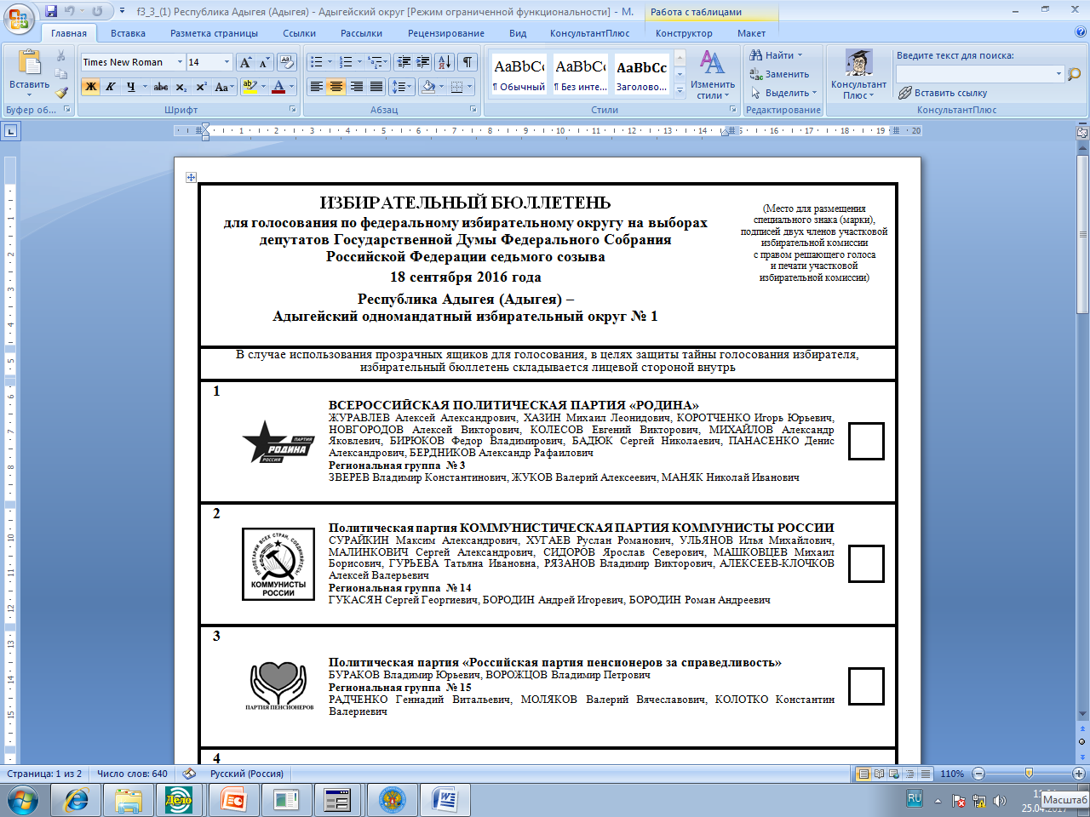

Slide 11
Формирование статистических и иных отчетов
Список политических партий, на которые распространяется действие статьи 35¹ Федерального закона «Об основных гарантиях…» и выдвижение которыми кандидатов, списков кандидатов не требует сбора подписей избирателей
Сводная учетная карточка кандидата
Списки кандидатов (в том числе для подготовки проектов постановлений)
Статистические сведения о качественном составе кандидатов и депутатов
Динамически настраиваемые отчеты
Данные об участии кандидатов в выборах с использованием «Пакетного поиска»
Сведения о ходе выдвижения и регистрации кандидатов (в разных разрезах)
Сведения о партийной составляющей действующих органов (включая данные о незамещенных мандатах)

